Slide 1





2024.06
NSD课表小助手
大作业验收
第八小组

Slide 2



目录
DIRECTORY
01
02
03
04
功能与创新
架构技术栈
关键技术
经验教训

Slide 3



01
功能与创新

Slide 4
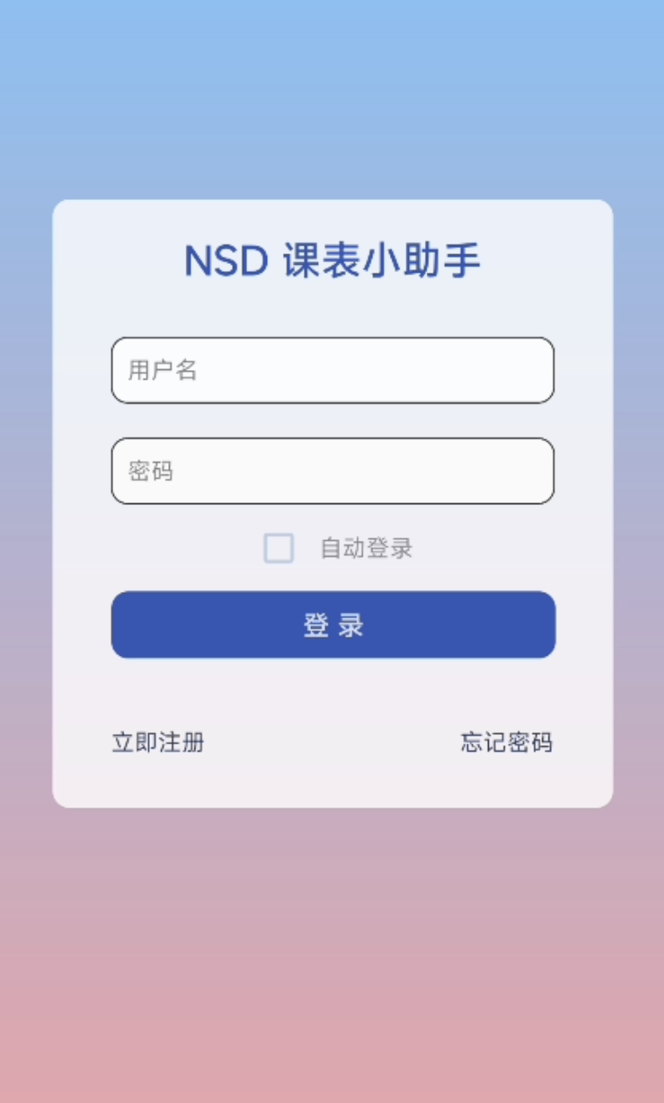
丰富的功能
01
注册与登录
便利交大学生使用而设计了jaccount登录选项
事件的多视图展示
02
日、周、月三种视图的灵活切换
分别支持以日、周、月为单位的滑动切换
调休功能
03
结合学生实际需求，轻松使课表适应调休安排

Slide 5
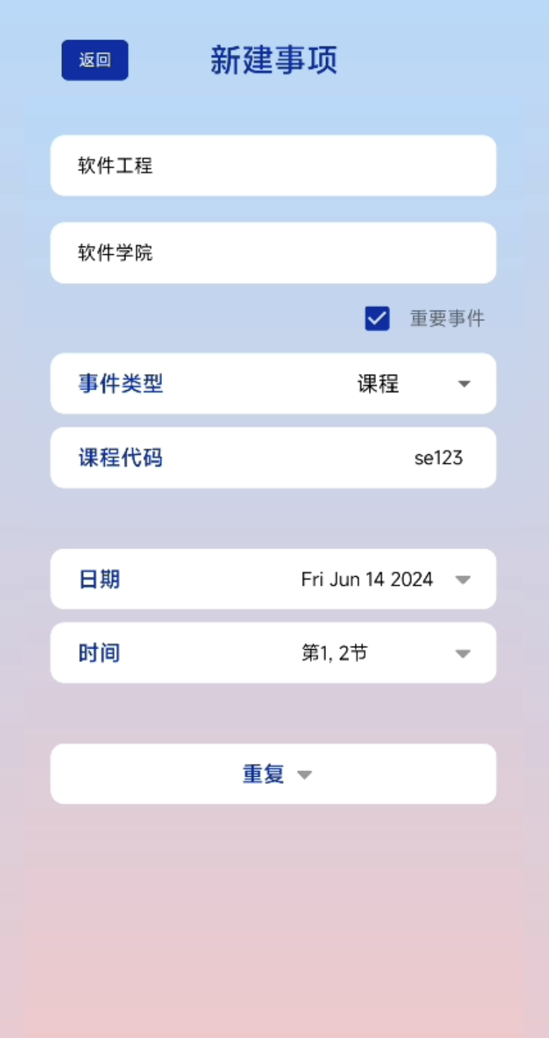
丰富的功能
事件操作
04
添加事件
事件添加时会进行时间冲突检查
选择事件并更改信息
删除事件
日程到达提醒
工作表操作
05
新建工作表
切换工作表
删除工作表

Slide 6
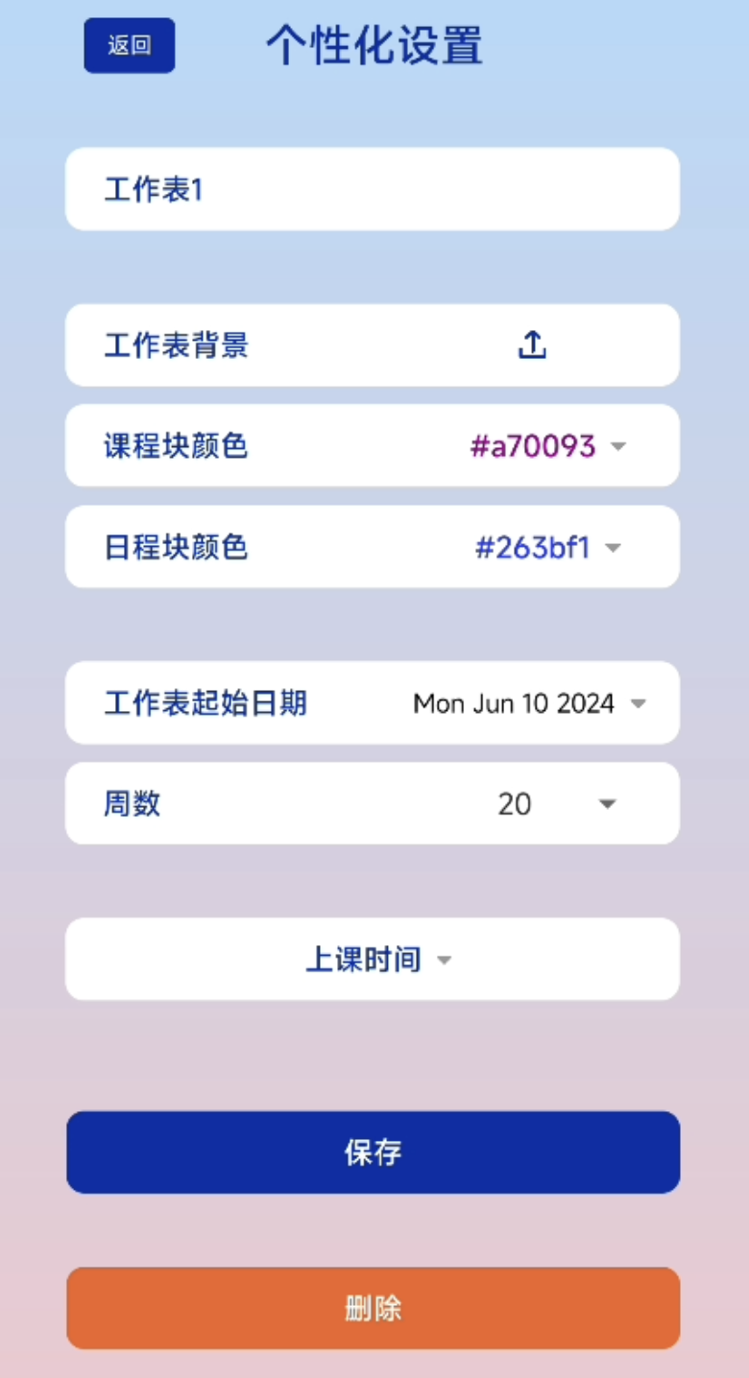
丰富的功能
工作表个性化
06
课程块颜色、日程块颜色个性化调整
工作表的上课时间对应情况
学期开始日期、学期周数等信息
账户设置
07
账户信息个性化修改
密码修改

Slide 7
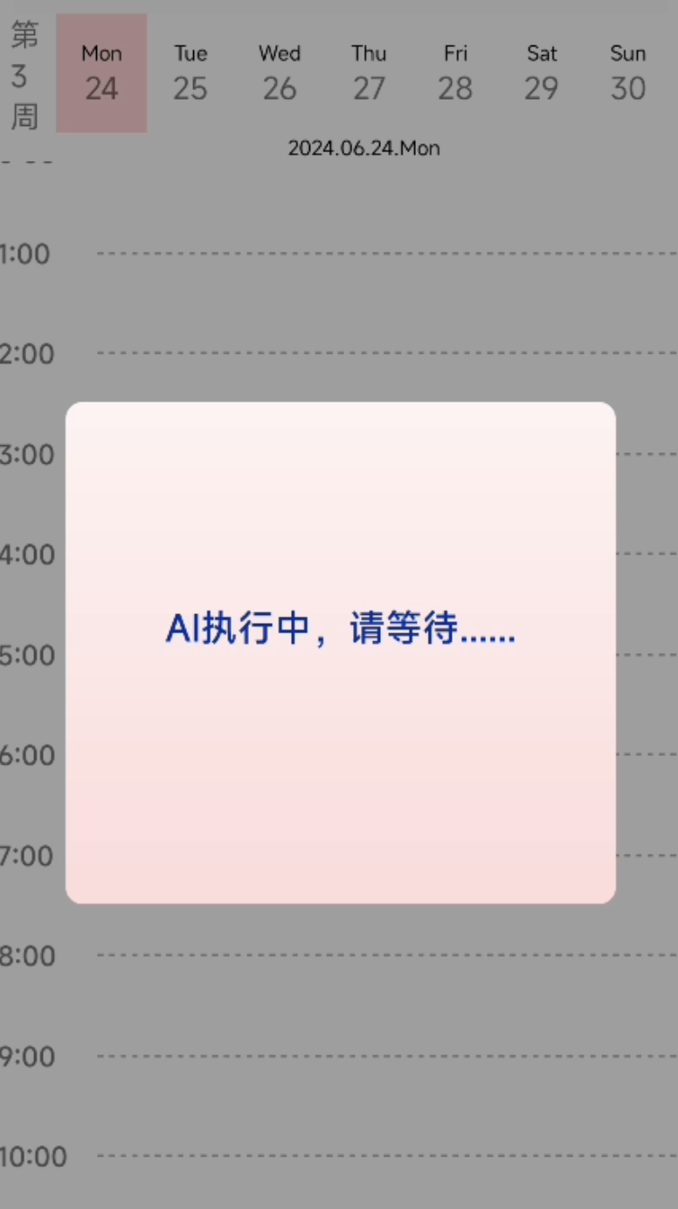
丰富的功能
08
自然语言模块
可使用自然语言输入，智能识别指令类型并对课表做相应操作
笔记模块
笔记模块
09
09
设计汇总页面方便用户直接进入对应课程笔记
笔记支持文字、图片格式输入
设计汇总页面方便用户直接进入对应课程笔记
笔记支持文字、图片格式输入
10
导出与分享
可以将当前课表导出成pdf并分享至任意社交软件

Slide 8
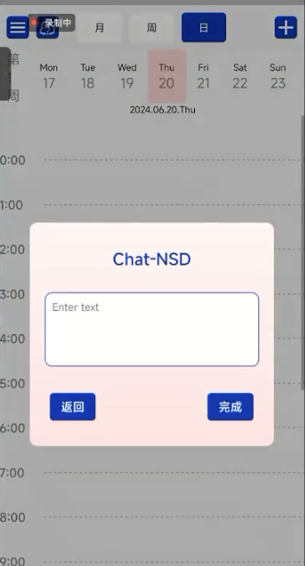
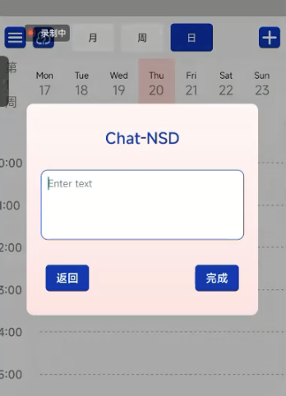
特色与创新点
自然语言处理
可以识别用户的口语化指令输入，并自动调用对应功能模块

Slide 9
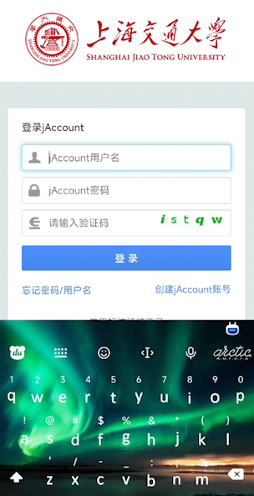
特色与创新点
jaccount单点登录
教学网站导入
支持使用甲亢账号登录和教学服务信息网导入课表

Slide 10
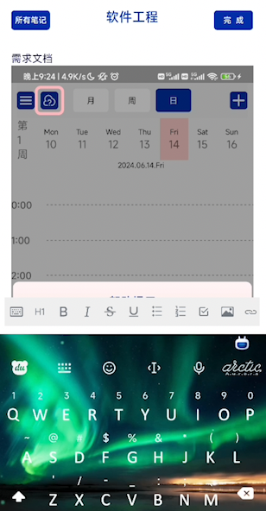
特色与创新点
笔记功能
融合笔记功能
笔记支持文字和图片
具有灵活的编辑方式
文字、图片、todoList均可创建，对齐方式，文字大小均可调整

Slide 11


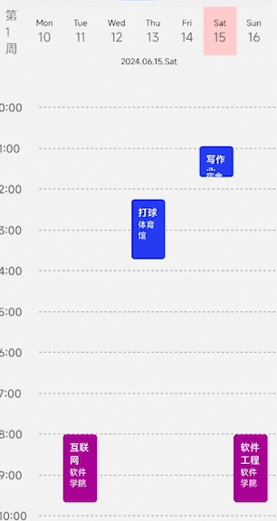
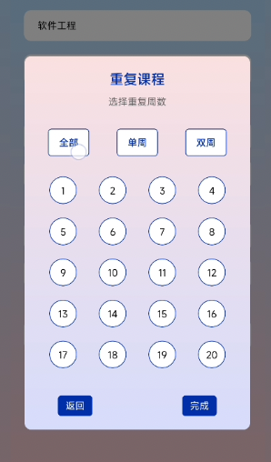
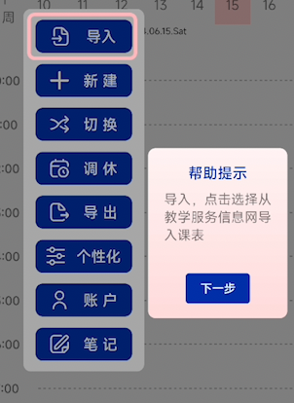
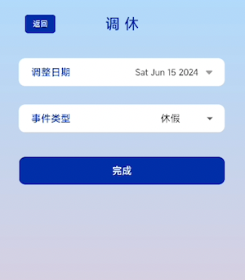
特色与创新点
集成课程和日程管理的课表软件
界面设计美观
一致性好
首次使用帮助提醒易用性强
交大式调休方式

Slide 12
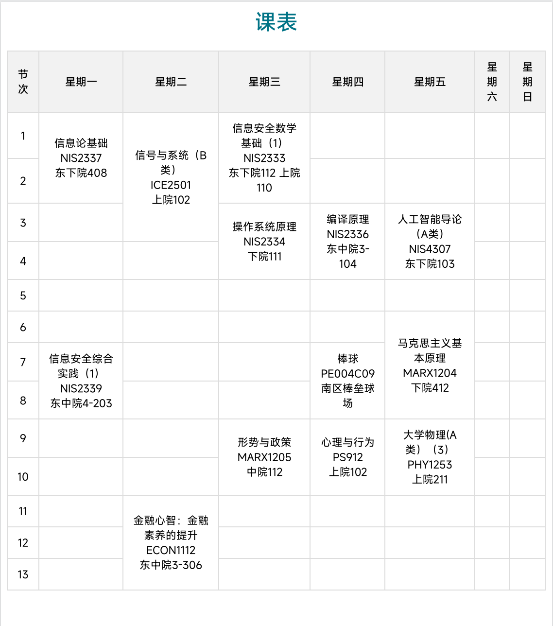
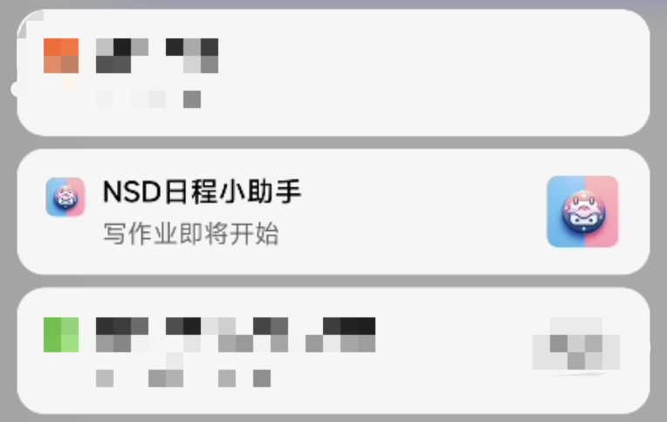
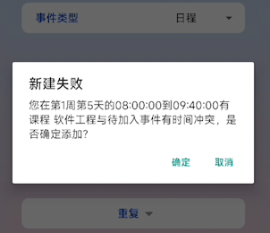
特色与创新点
日程提醒功能
时间冲突提醒功能
课表导出与分享
在日程前20min，应用自动提醒用户日程
提醒功能有弹窗、声音和手机震动
添加事件如果与已有事件冲突提醒用户，并让用户选择是否确定添加
可以将当前课表导出为pdf并分享至社交平台

Slide 13

02
架构与技术栈

Slide 14




技术栈

Slide 15



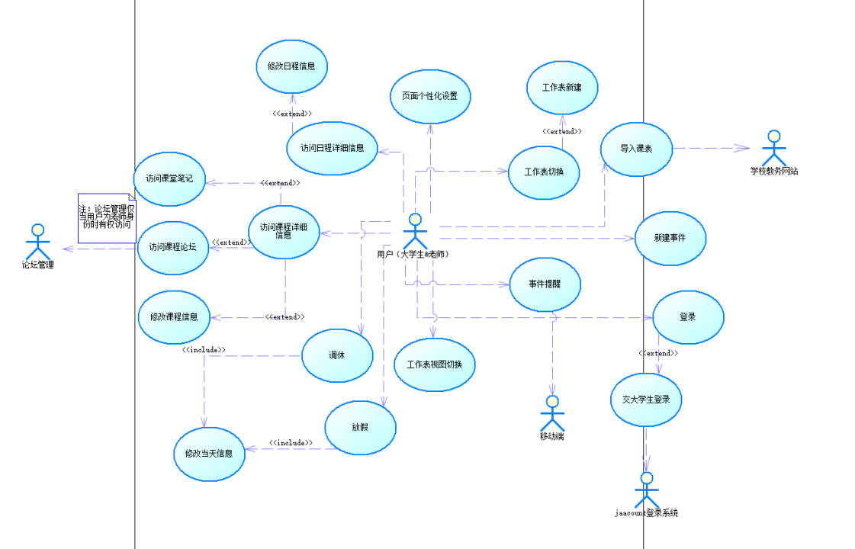
软件架构
用例视图

Slide 16
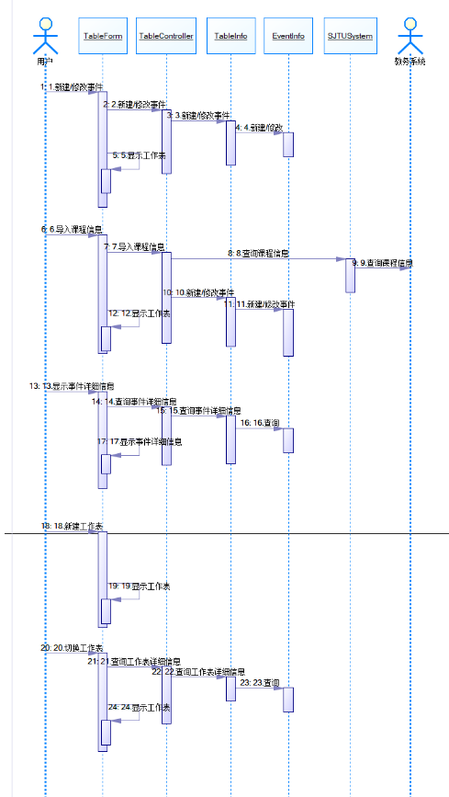
软件架构
部分核心事件流程图

Slide 17
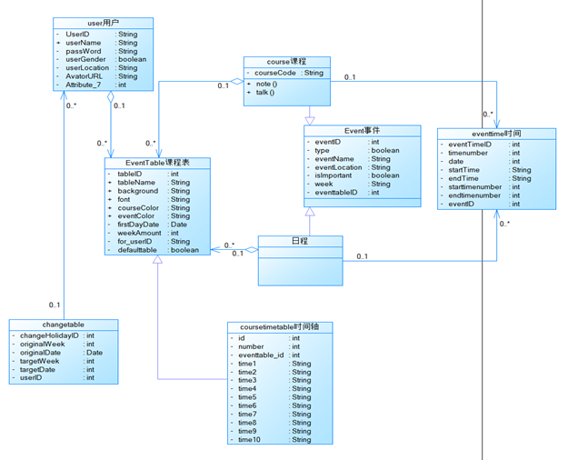
软件架构
UML图

Slide 18
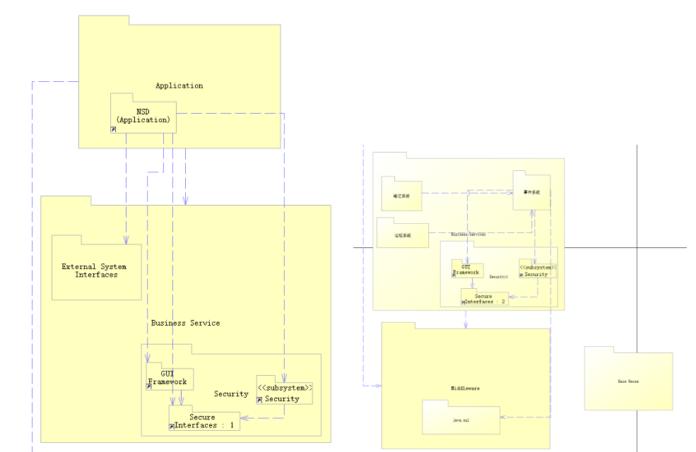
软件架构
逻辑视图

Slide 19
03
关键技术

Slide 20





关键技术
通知与图库权限处理
通过uses-permission进行权限设置并借助react-native-permissions组件进行权限访问
笔记图片上传
借助react-native-image-picker组件进行图库图片的选择与上传，保存在笔记中
日期时间与颜色选择
借助react-native-color-picker组件进行颜色选择并使用十六进制形式保存
借助react-native-modal-datetime-picker组件进行日期与时间的选择并使用Date格式进行保存，完成与本机时间的转换
笔记灵活调整格式
借助react-native-pell-rich-editor组件
使用html格式进行存储与显示，使用不同html标签支持修改字体大小、对齐方式、插入pointer、code、quote等
课表转化为pdf分享
将课表内容转化为html格式表格，借助react-native-pdf等进行pdf的导出与分享

Slide 21
关键技术
AI助手
甲亢单点登录
基于24年的SpringAI包接入chatgpt
定制prompt从自然语言请求中获得相应的参数
交大学生直接使用jaccount登录、一键进入教务网站
进行多种测试
功能测试，性能测试，易用性测试，兼容性测试等
教学服务信息网课表导入
基于Jaccount接口的用户身份令牌token的使用，直接从教学服务信息网导入课表

Slide 22
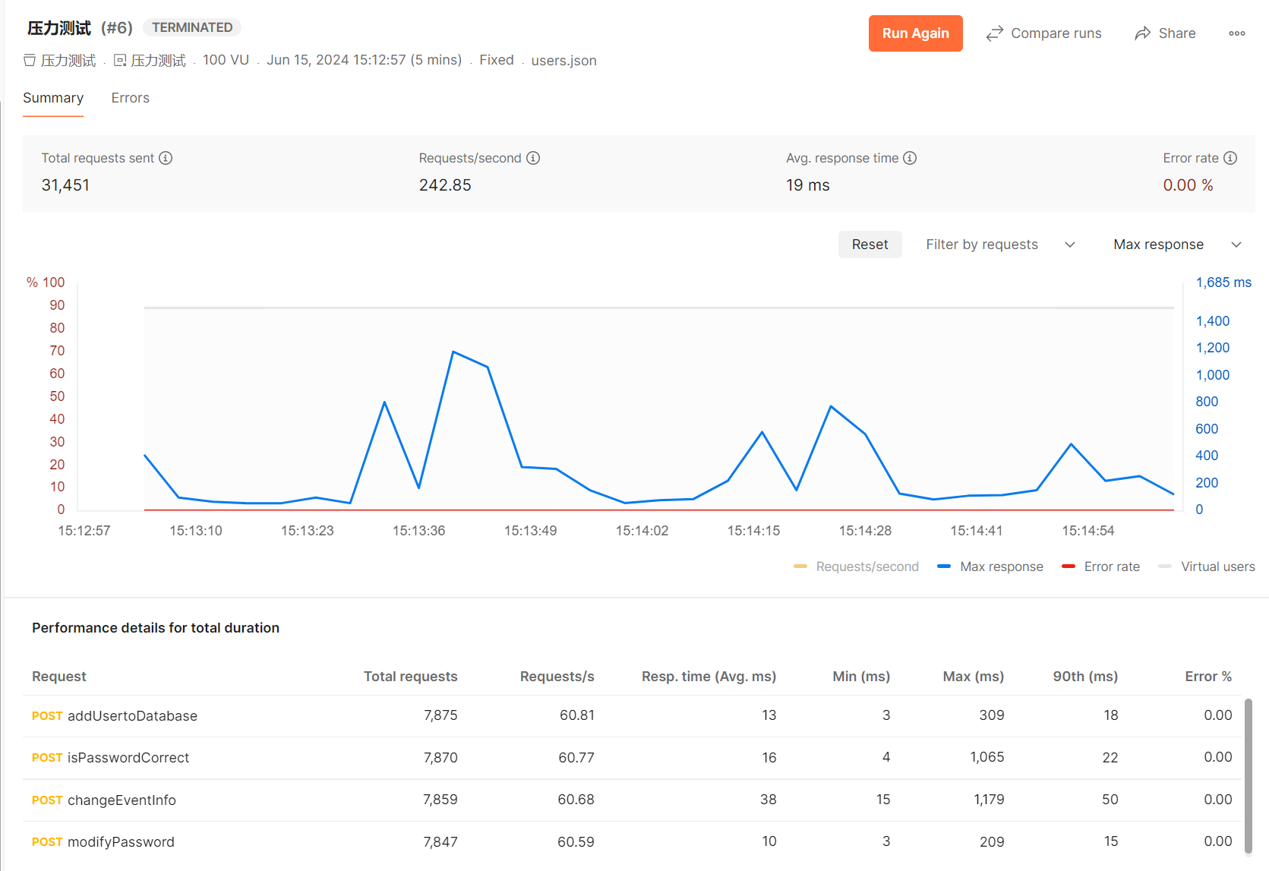
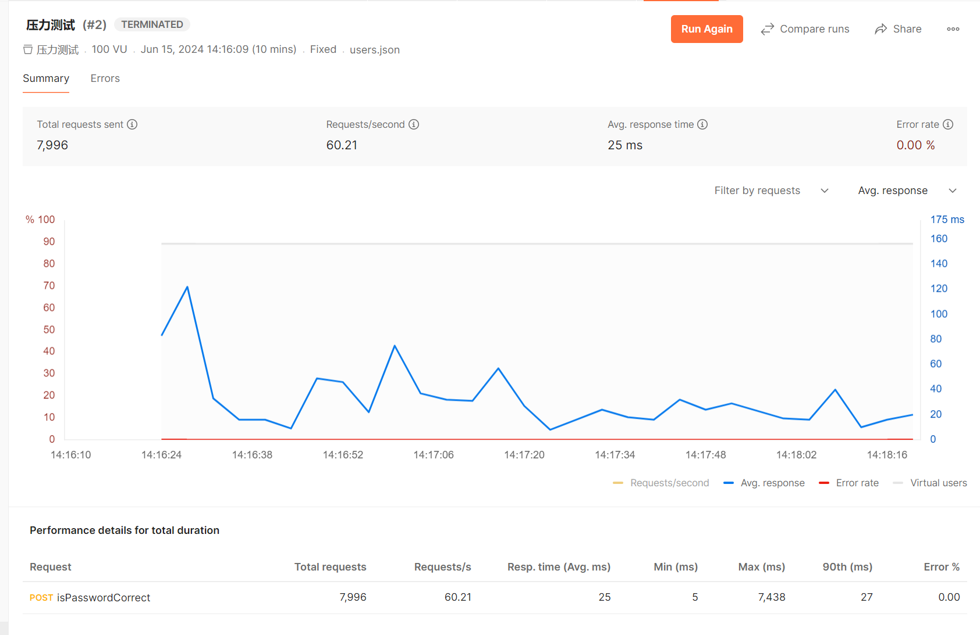
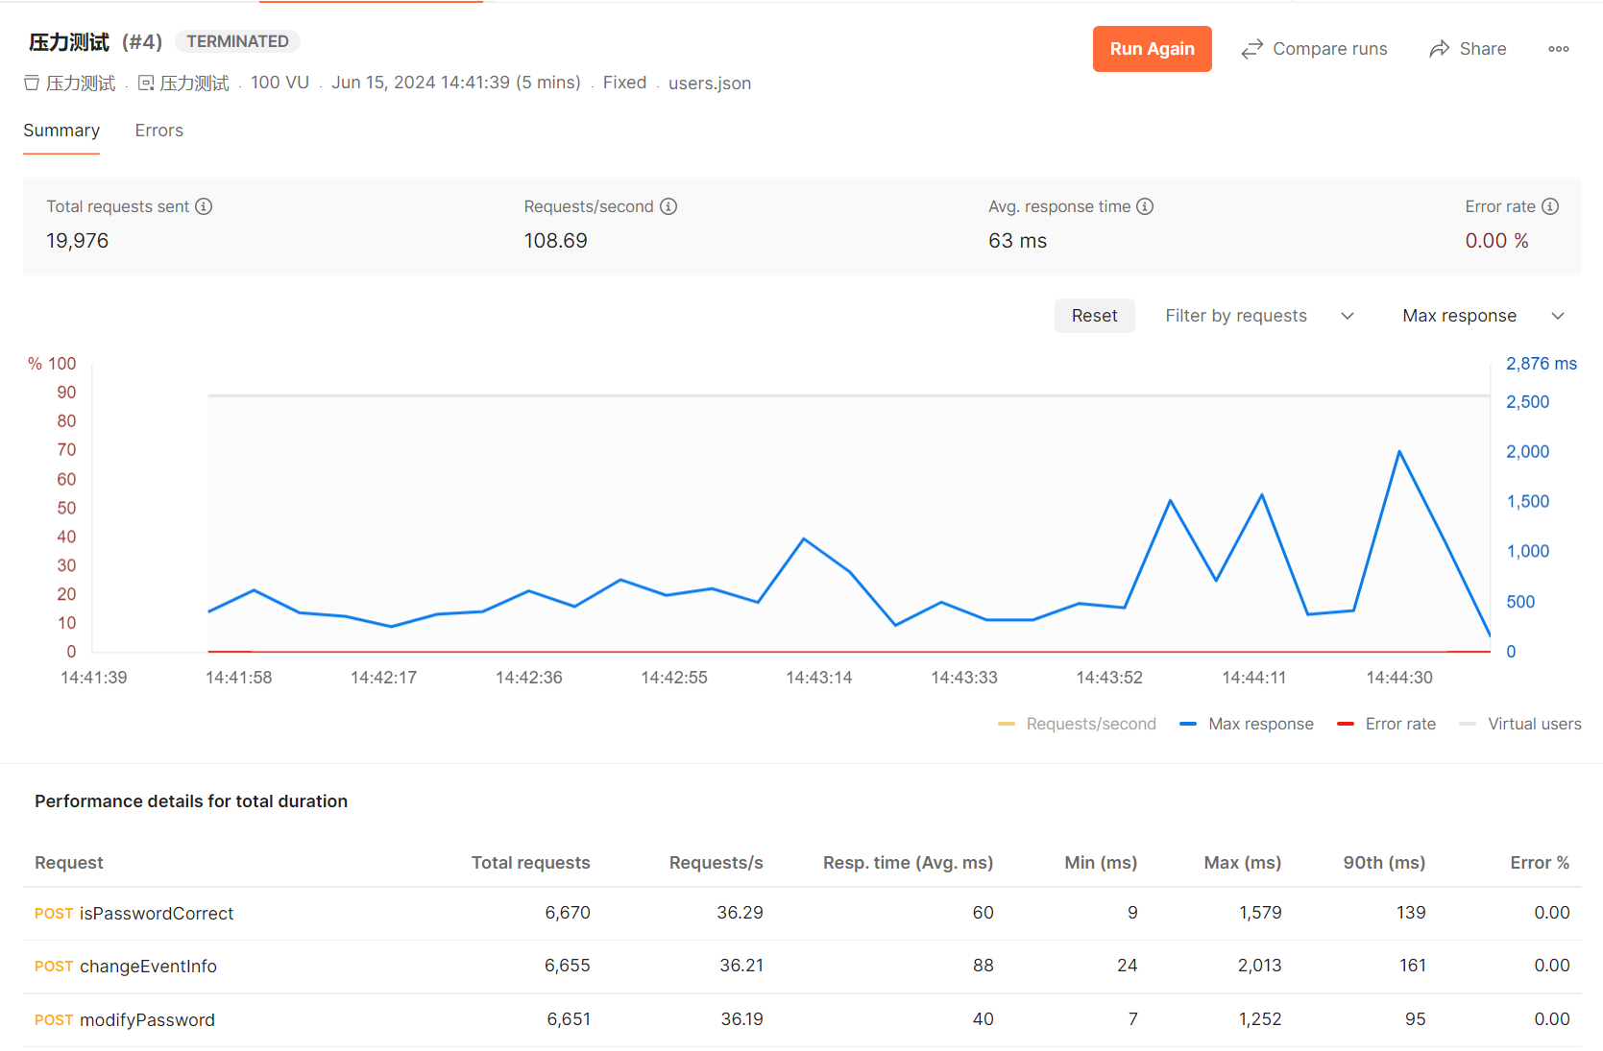
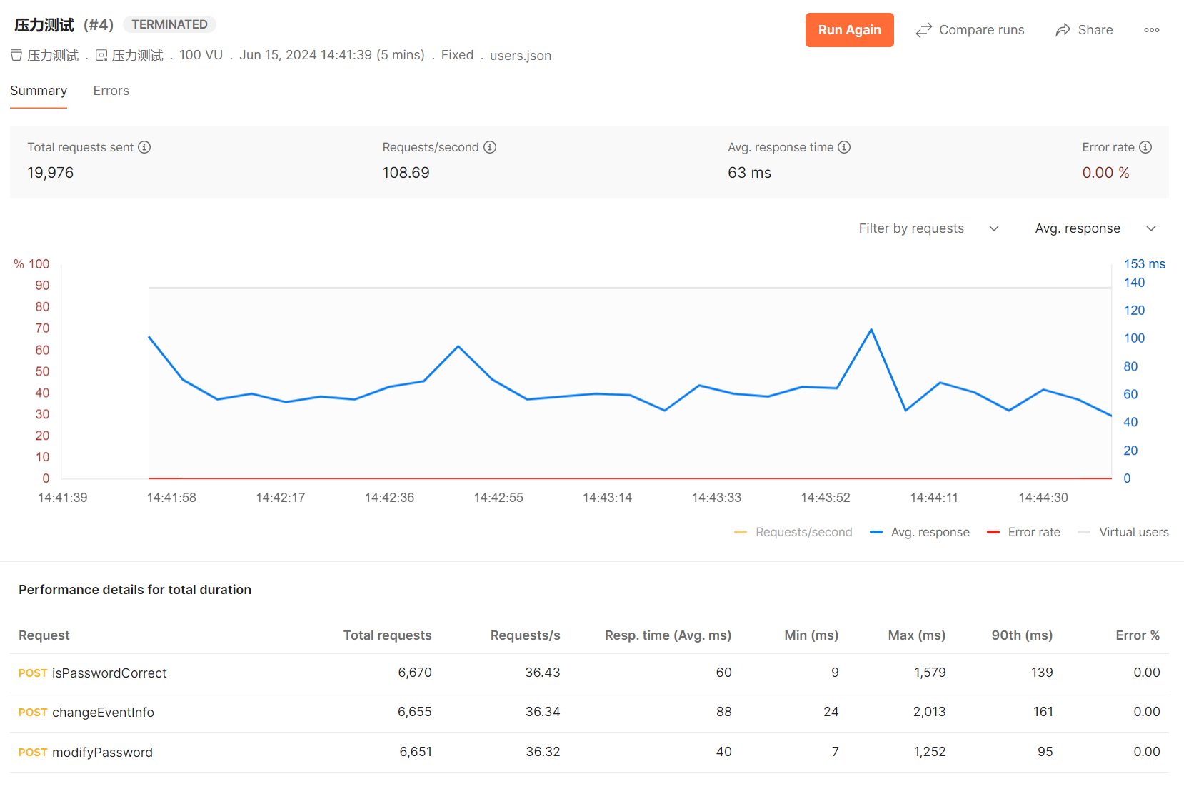
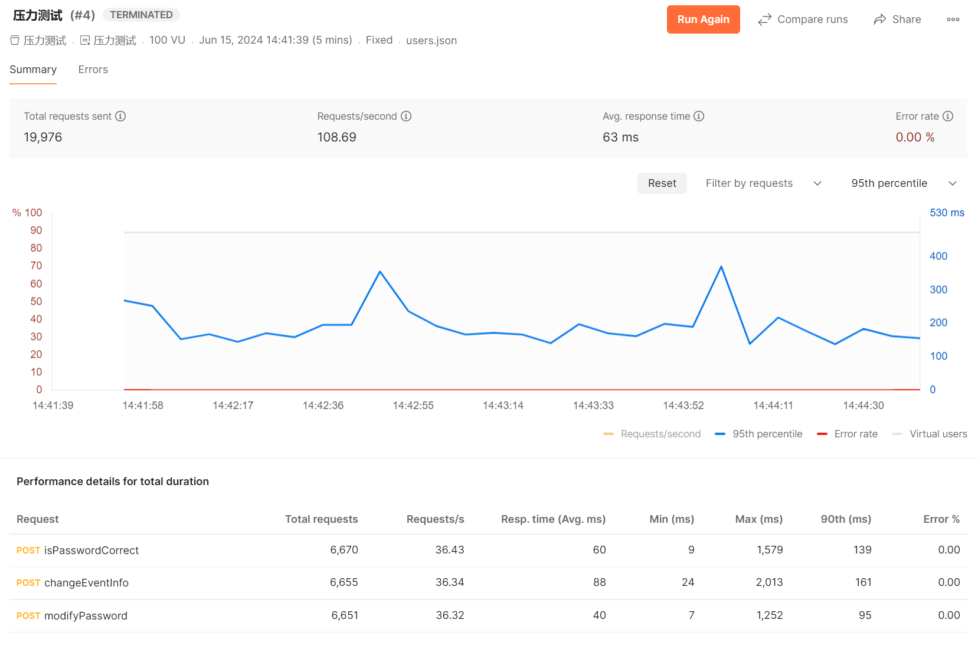
性能测试
利用postman进行性能测试
100并行用户同时发送请求，平均响应时间小于800ms，符合预期

Slide 23
04
经验教训

Slide 24


经验与教训
git版本管理问题
各成员应分工明确、负责独立板块，防止merge冲突和版本更新不及时问题
组员迭代分工ddl制定问题
较大模块的开发是多位组员合作进行的，如果出现ddl制定不明确，会导致项目整体进度被拖累
代码规范问题
前期没有制定完善的代码规范，导致调试和测试遇到一点问题，要提前指定完善的代码书写、命名规范。

Slide 25
人员与分工
林承亮
刘安源
张佳豪
担任组长，负责后端书写和数据库设计、单元测试、性能测试书写
前端交互逻辑设计、前端功能测试
数据库书写、教务网站信息获取，负责项目建模文档
赵异升
丁牧云
自然语言处理、jaccount单点登录、文档书写
界面原型设计，前端框架搭建、手机端权限获取、PPT制作

Slide 26


2024.06
谢 谢
第八小组

Slide 27
2024.06
NSD课表小助手
大作业验收
第八小组

